Slide 1
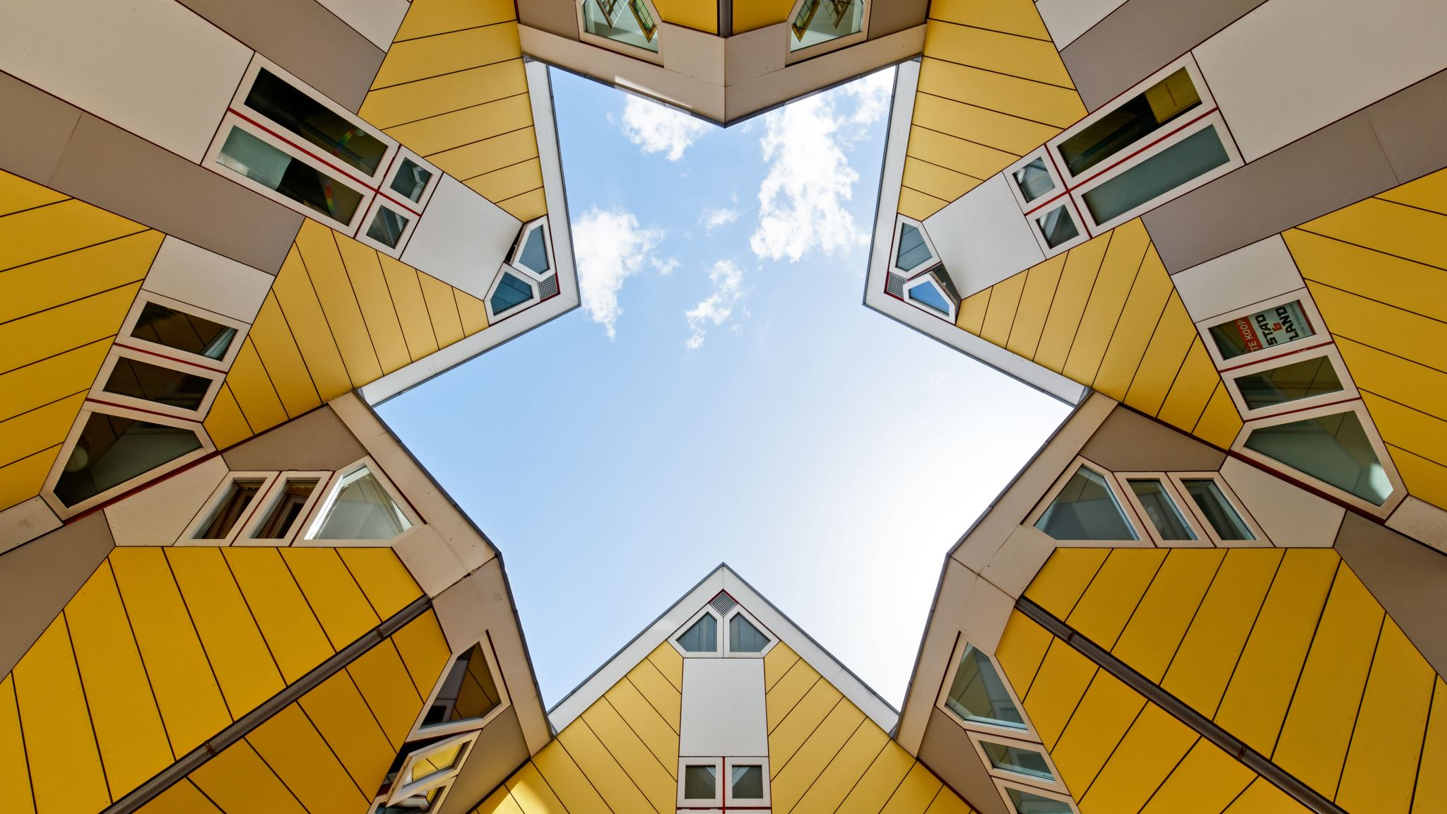
ARQUITECTURAS COGNITIVAS
Manuel Rodriguez T.

Slide 2
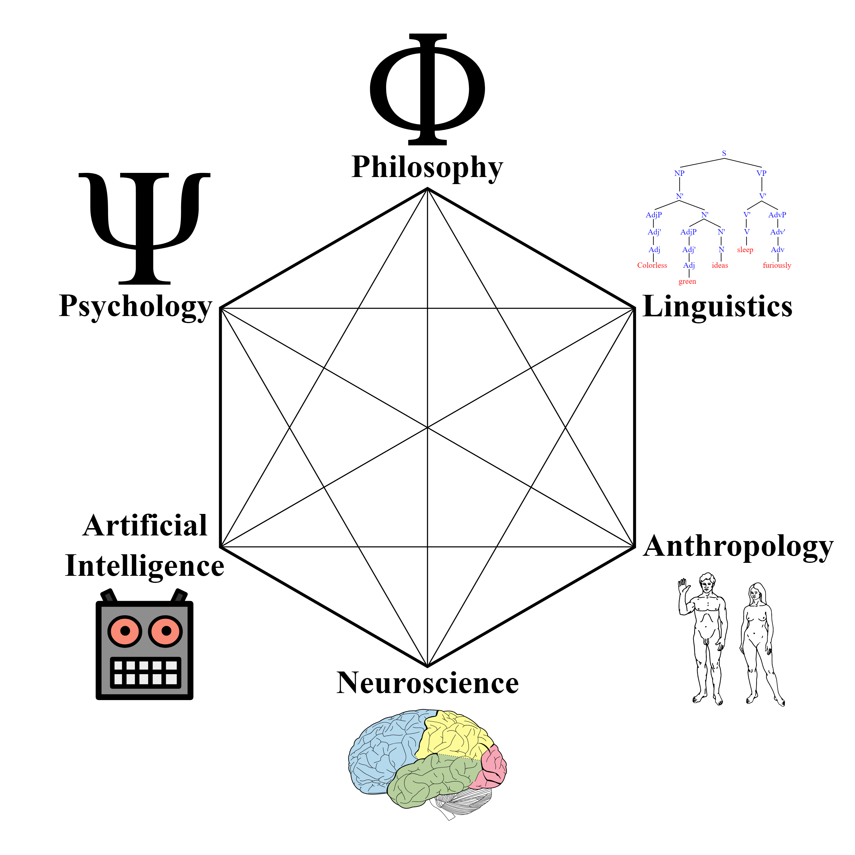
CIENCIA COGNITIVA

Slide 3

ARQUITECTURAS
CLÁSICA
CONEXIONISMO
TEORIAS ALTERNATIVAS
4E + A

Slide 4

CC Clásica
Funcionalista
Representaciones amodales (language-like/LOT)
Procesamiento serial

Slide 5
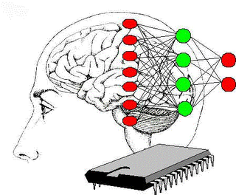
Conexionismo
Neuralmente inspirada (redes neurales)
Procesamiento paralelo
Representación distribuida

Slide 6
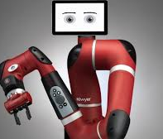

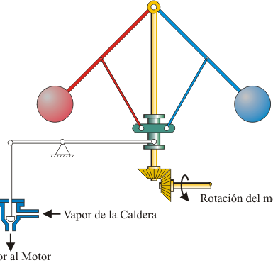
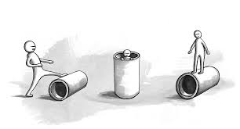
Teorías alternativas
Robótica
Sistemas Dinámicos
Psicología Ecológica
Cognición Situada

Slide 7

4E + A
Embodied
Embedded
Enactive
Extended
Afective

